Slide 1
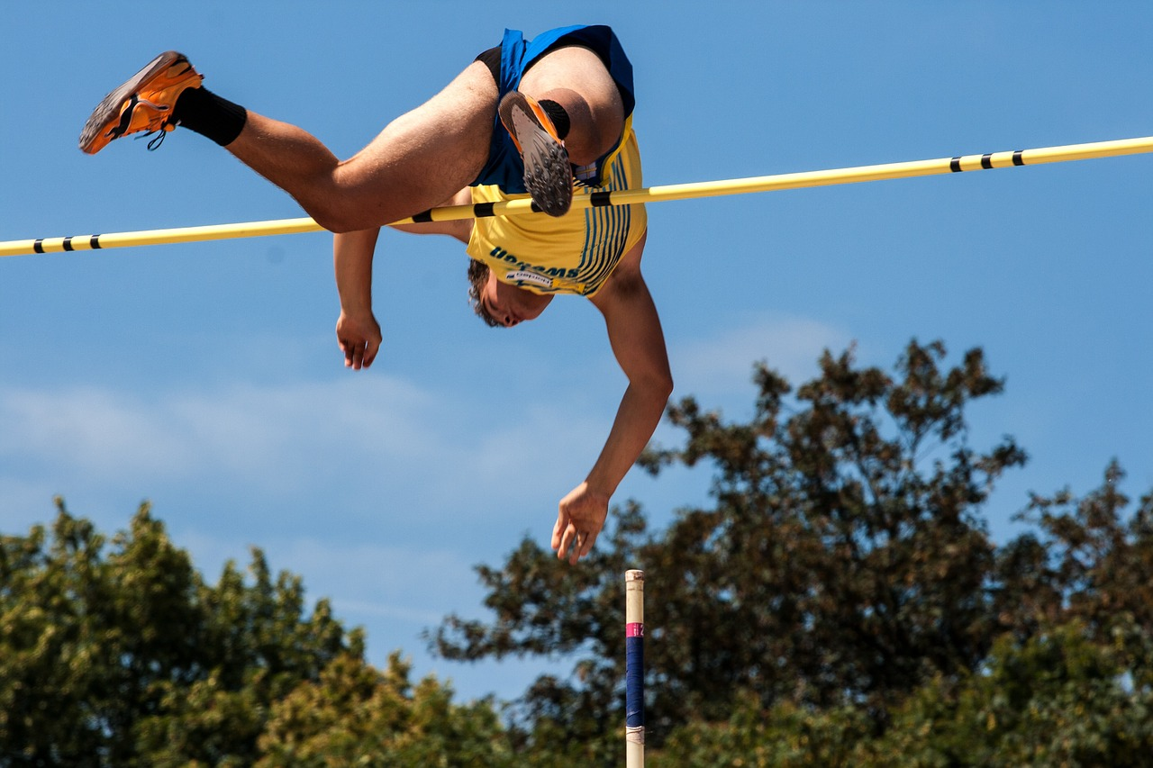
Hossner, E.-J. & Künzell, S. (2022).
Einführung in die Bewegungswissenschaft.
Limpert.
Kapitel 8:
Bewegungslernen
Kapitel 8: Bewegungslernen (S. 207)
[Einleitungsbild]
Diese Abbildung darf nur unter der Bedingung für beliebige Zwecke genutzt (geteilt, bearbeitet, vervielfältigt, verbreitet, öffentlich zugänglich gemacht) werden, dass auf etwaige Veränderungen hingewiesen wird, dass eine Verbreitung unter denselben Lizenzbedingungen erfolgt und dass in folgender Weise Urheber- und Rechteangaben gemacht werden: Bild: Hossner & Künzell, lizenziert unter CC BY-SA, Einführung in die Bewegungswissenschaft
Bildnachweis:
Kapitel 8 / Einleitungsbild: domeckopol (pixabay.com/
de/photos/leichtathletik-stabhochsprung-sport-651198/, CC0)

Slide 2
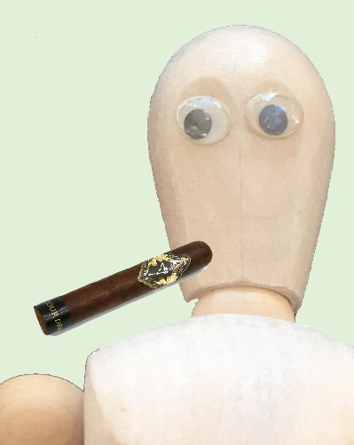
Hossner, E.-J. & Künzell, S. (2022).
Einführung in die Bewegungswissenschaft.
Limpert.
Kapitel 8:
Bewegungslernen
Teil 8.1:
Bewegungsfertigkeiten erwerben
Maschinenbedingte Minimalzeit
10T
100T
1M
10M
100M
Abbildung 8.1: Benötigte Zeit zum Drehen einer Zigarre in Abhängigkeit von vom Übungsumfang (Daten aus Crossman, 1959) (S. 209)
Diese Abbildung darf nur unter der Bedingung für beliebige Zwecke genutzt (geteilt, bearbeitet, vervielfältigt, verbreitet, öffentlich zugänglich gemacht) werden, dass auf etwaige Veränderungen hingewiesen wird, dass eine Verbreitung unter denselben Lizenzbedingungen erfolgt und dass in folgender Weise Urheber- und Rechteangaben gemacht werden: Bild: Hossner & Künzell, lizenziert unter CC BY-SA, Einführung in die Bewegungswissenschaft
Bildnachweis:
Abb. 8.1 / Zigarrendrehdaten: aus Crossman, E. (1959). A theory of the acquisition of speed-skill. Ergonomics, 2(2), 153–166.
Abb. 8.1 / Zigarre: o. A. (pxhere.com/de/photo/1363312, CC0)
Literaturnachweis:
Crossman, E. (1959). A theory of the acquisition of speed-skill. Ergonomics, 2(2), 153–166. https://doi.org/10.1080/00140135908930419

Slide 3
Hossner, E.-J. & Künzell, S. (2022).
Einführung in die Bewegungswissenschaft.
Limpert.
Kapitel 8:
Bewegungslernen
Teil 8.1:
Bewegungsfertigkeiten erwerben
Verstärkung
Antizipation
+

′
R′
′
S₀
S₁
Vergleich
S₁
−
Differenzierung
Abbildung 8.2: Mechanismus zum Erlernen einer differenzierten Wahrnehmung des Ausgangszustands (modifiziert nach Hoffmann, 1993) (S. 213)
Diese Abbildung darf nur unter der Bedingung für beliebige Zwecke genutzt (geteilt, bearbeitet, vervielfältigt, verbreitet, öffentlich zugänglich gemacht) werden, dass auf etwaige Veränderungen hingewiesen wird, dass eine Verbreitung unter denselben Lizenzbedingungen erfolgt und dass in folgender Weise Urheber- und Rechteangaben gemacht werden: Bild: Hossner & Künzell, lizenziert unter CC BY-SA, Einführung in die Bewegungswissenschaft
Bildnachweis:
./.
Literaturnachweis:
Hoffmann, J. (1993). Vorhersage und Erkenntnis. Hogrefe.

Slide 4
Bewegungsqualität
(Meinel, 1960)
Grobkoordination
Feinkoordination
Stabilisierung
Hossner, E.-J. & Künzell, S. (2022).
Einführung in die Bewegungswissenschaft.
Limpert.
Kapitel 8:
Bewegungslernen
Teil 8.1:
Bewegungsfertigkeiten erwerben
variable Verfügbarkeit
Verhaltenskontrolle
(Fitts & Posner, 1967)
kognitiv
assoziativ
autonom
Bewegungsvorstellung
(Gentile, 1972)
initiale Idee
Fixierung
Diversifikation
Freiheitsgradkontrolle
(Bernstein, 1967)
Einfrieren
Befreien
Ausnutzen
Übungszeit
Abbildung 8.3: Phasenmodelle für das motorische Lernen (S. 221)
Diese Abbildung darf nur unter der Bedingung für beliebige Zwecke genutzt (geteilt, bearbeitet, vervielfältigt, verbreitet, öffentlich zugänglich gemacht) werden, dass auf etwaige Veränderungen hingewiesen wird, dass eine Verbreitung unter denselben Lizenzbedingungen erfolgt und dass in folgender Weise Urheber- und Rechteangaben gemacht werden: Bild: Hossner & Künzell, lizenziert unter CC BY-SA, Einführung in die Bewegungswissenschaft
Bildnachweis:
./.
Literaturnachweis:
Bernstein, N. A. (1967). The coordination and regulation of movements. Pergamon Press.
Fitts, P. M. & Posner, M. I. (1967). Human performance. Brooks/Cole.
Gentile, A. M. (1972). A working model of skill acquisition with application to teaching. Quest, 17(1), 3–23. https://doi.org/10.1080/00336297.1972.10519717
Meinel, K. (1960). Bewegungslehre. Versuch einer Theorie der sportlichen Bewegung unter pädagogischem Aspekt. Volk und Wissen.

Slide 5
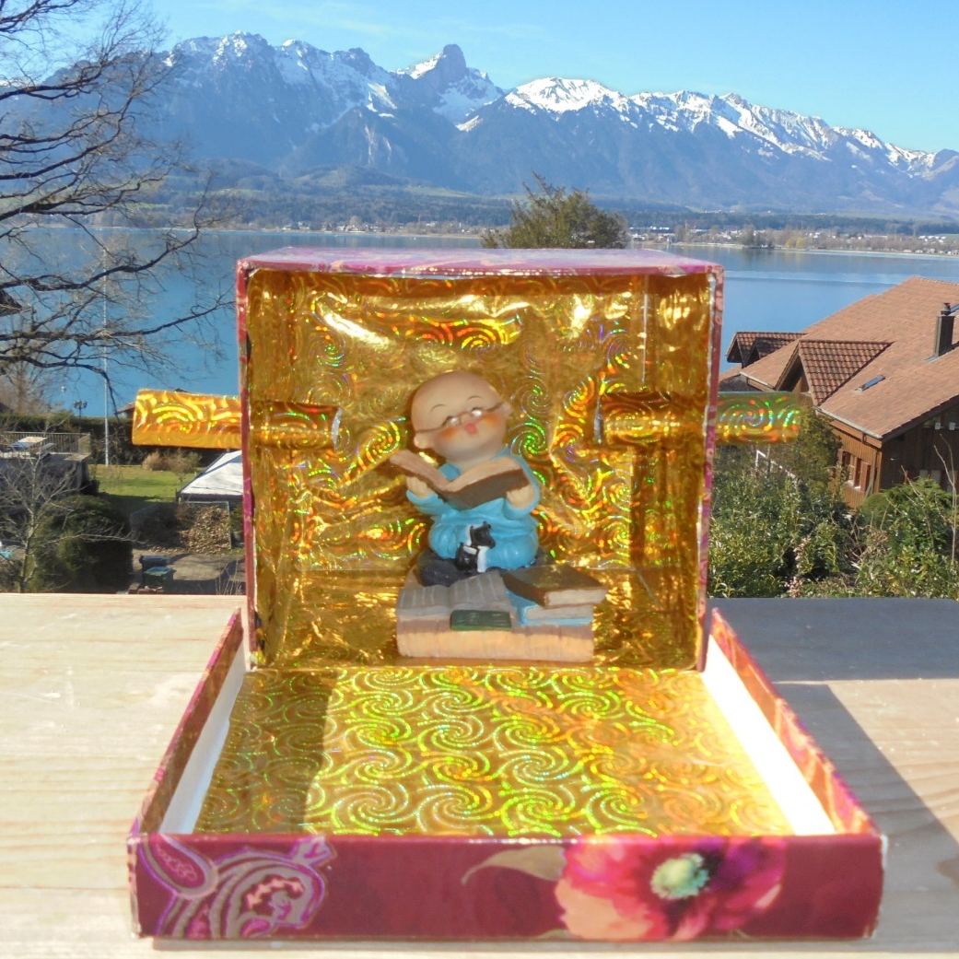
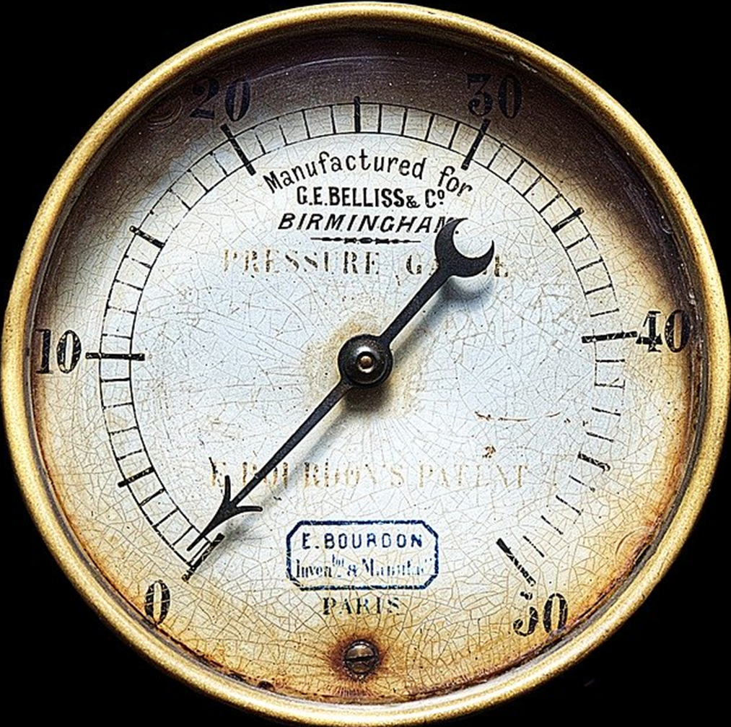
t₁ ← t₀
Hossner, E.-J. & Künzell, S. (2022).
Einführung in die Bewegungswissenschaft.
Limpert.
Kapitel 8:
Bewegungslernen
Teil 8.2:
Lernen interner Modelle
′
S₁
t₁
S₁
R′
R
Abbildung 8.4: Das Badische Zimmer (modifiziert nach Hossner, 2004) (S. 223)
′
S₀
t₀
S₀
Diese Abbildung darf nur unter der Bedingung für beliebige Zwecke genutzt (geteilt, bearbeitet, vervielfältigt, verbreitet, öffentlich zugänglich gemacht) werden, dass auf etwaige Veränderungen hingewiesen wird, dass eine Verbreitung unter denselben Lizenzbedingungen erfolgt und dass in folgender Weise Urheber- und Rechteangaben gemacht werden: Bild: Hossner & Künzell, lizenziert unter CC BY-SA, Einführung in die Bewegungswissenschaft
Bildnachweis:
Abb. 8.4 / Messuhr: aitoff (pixabay.com/
de/photos/spurweite-druck-ma%C3%9Fnahme-steampunk-4601454/, CC0)
Literaturnachweis:
Hossner, E.‑J. (2004). Bewegende Ereignisse. Hofmann.
S₁
*
Unwohlsein
Wohlbefinden

Slide 6
Hossner, E.-J. & Künzell, S. (2022).
Einführung in die Bewegungswissenschaft.
Limpert.
Kapitel 8:
Bewegungslernen
Teil 8.2:
Lernen interner Modelle
Tabelle 8.1: Die Metapher des Badischen Zimmers mit psychologischen und physiologischen Begriffs-entsprechungen (S. 225)
Diese Abbildung darf nur unter der Bedingung für beliebige Zwecke genutzt (geteilt, bearbeitet, vervielfältigt, verbreitet, öffentlich zugänglich gemacht) werden, dass auf etwaige Veränderungen hingewiesen wird, dass eine Verbreitung unter denselben Lizenzbedingungen erfolgt und dass in folgender Weise Urheber- und Rechteangaben gemacht werden: Bild: Hossner & Künzell, lizenziert unter CC BY-SA, Einführung in die Bewegungswissenschaft
Bildnachweis:
./.

Slide 7
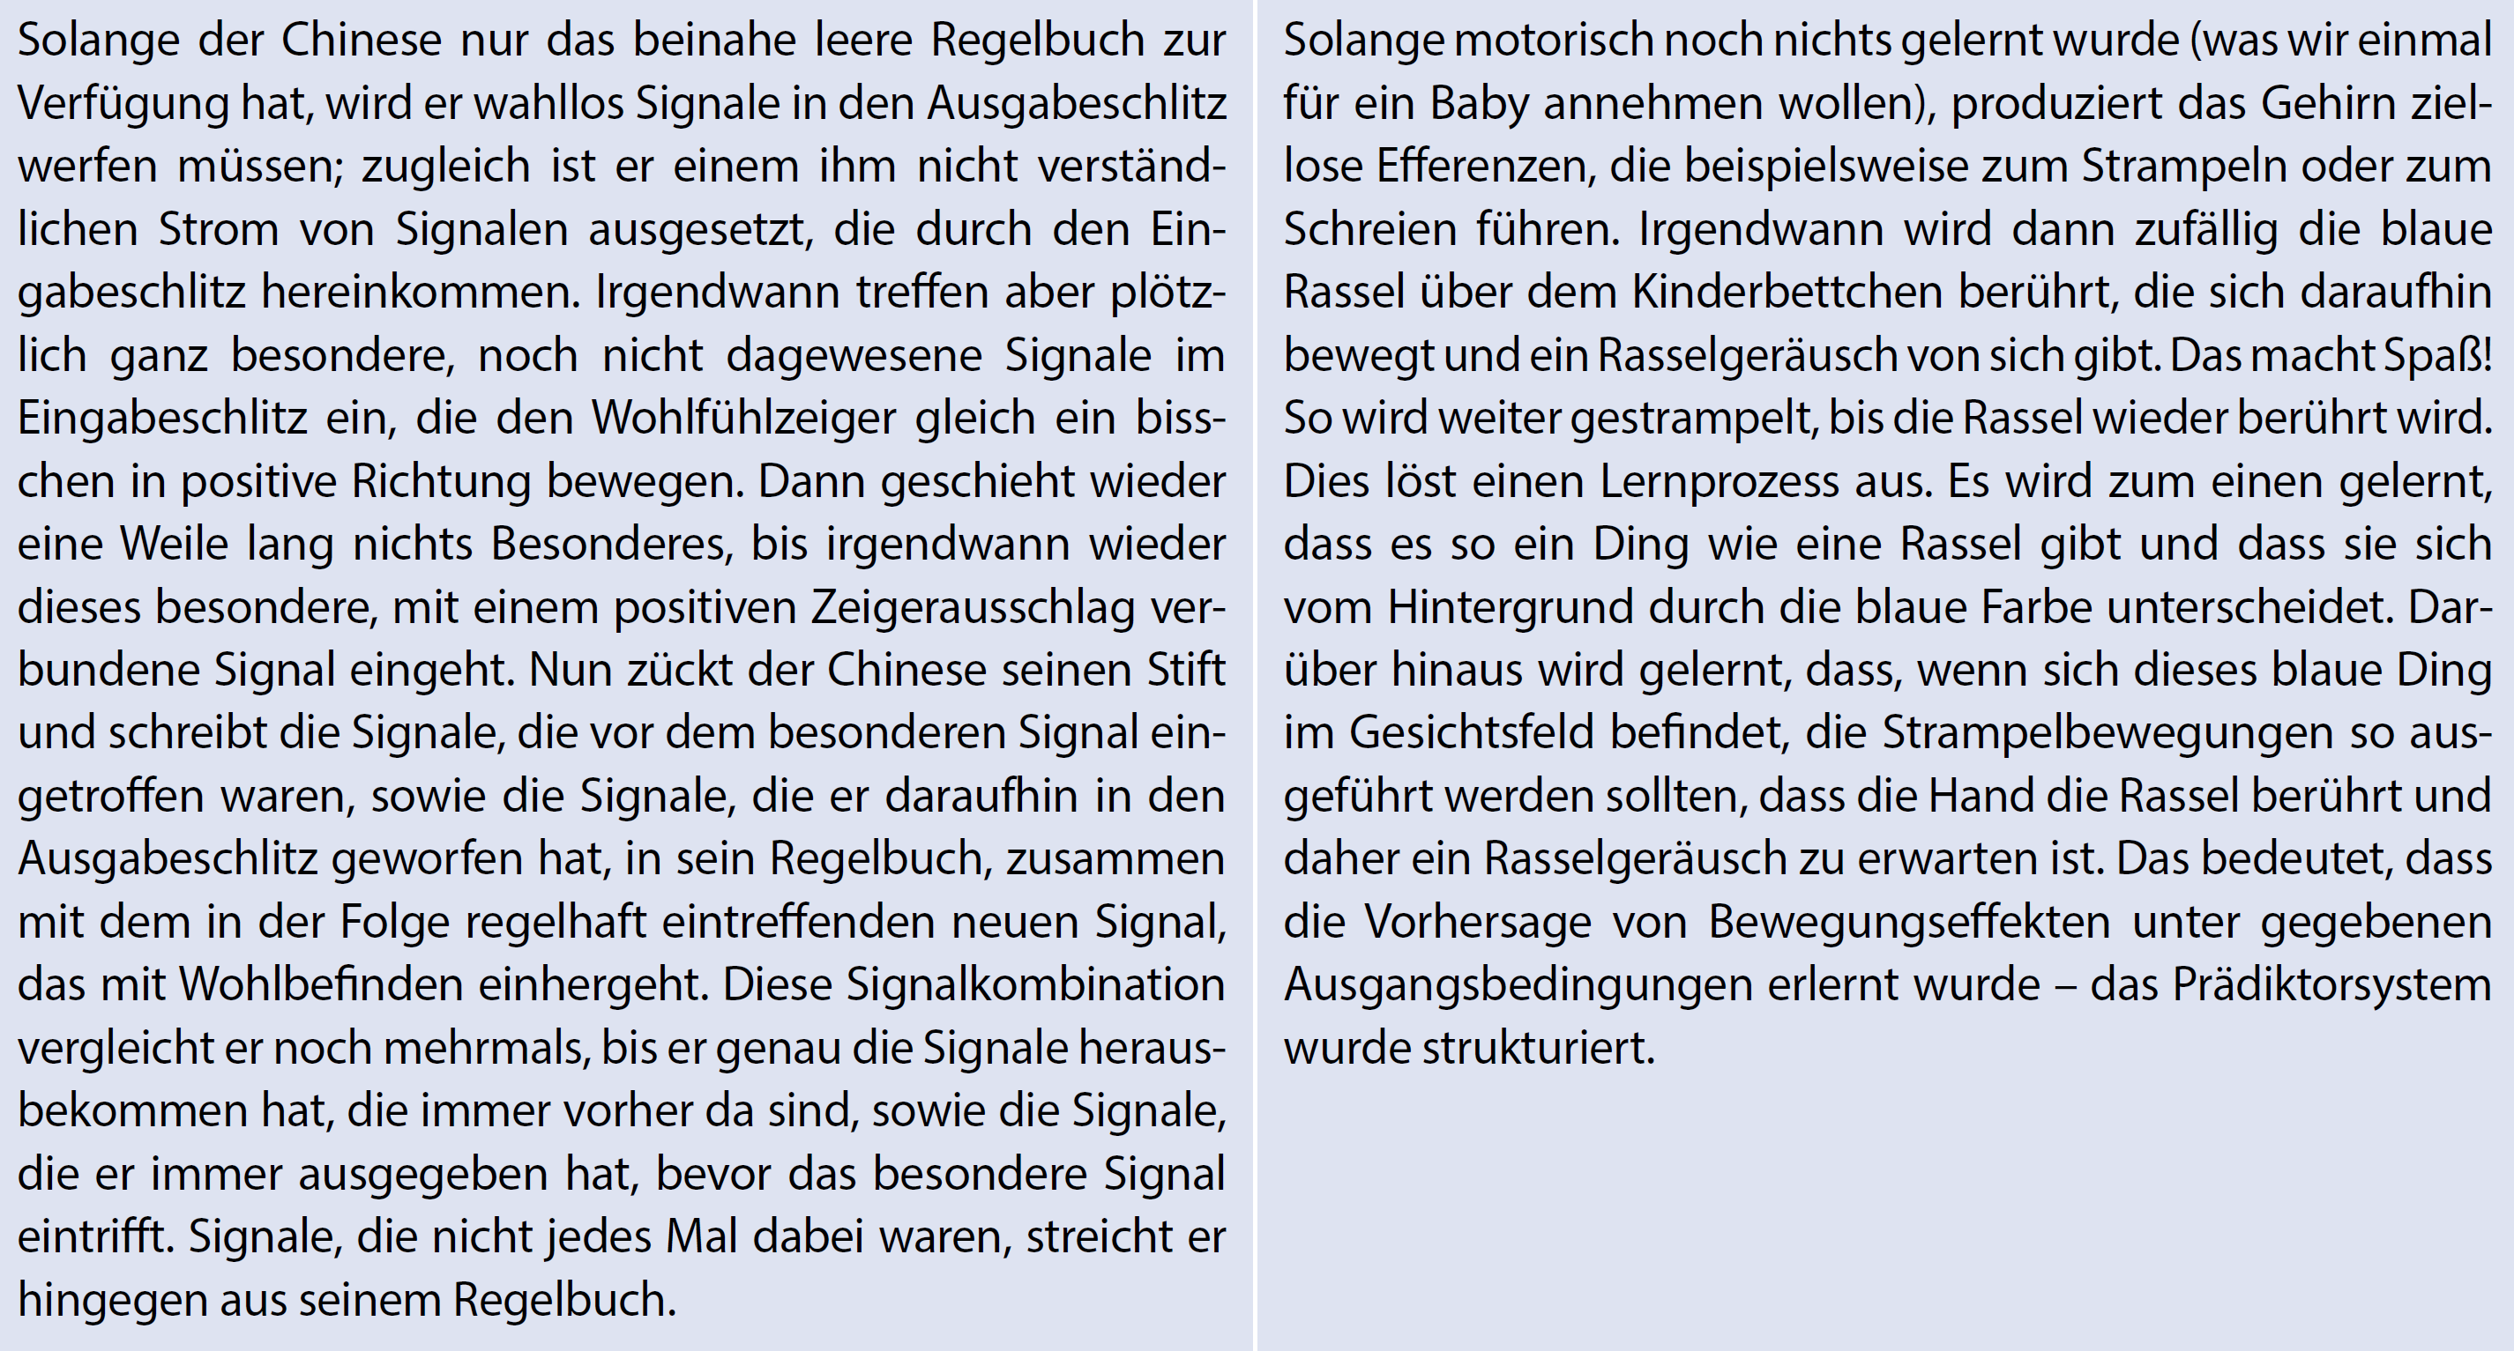
Hossner, E.-J. & Künzell, S. (2022).
Einführung in die Bewegungswissenschaft.
Limpert.
Kapitel 8:
Bewegungslernen
Teil 8.2:
Lernen interner Modelle
Tabelle 8.2: Lernsituation in den Begriffen der Zimmermetapher und in der Sprache der funktionalen Kontrollarchitektur (S. 225–226)
[Teil 1/2]
Diese Abbildung darf nur unter der Bedingung für beliebige Zwecke genutzt (geteilt, bearbeitet, vervielfältigt, verbreitet, öffentlich zugänglich gemacht) werden, dass auf etwaige Veränderungen hingewiesen wird, dass eine Verbreitung unter denselben Lizenzbedingungen erfolgt und dass in folgender Weise Urheber- und Rechteangaben gemacht werden: Bild: Hossner & Künzell, lizenziert unter CC BY-SA, Einführung in die Bewegungswissenschaft
Bildnachweis:
./.

Slide 8
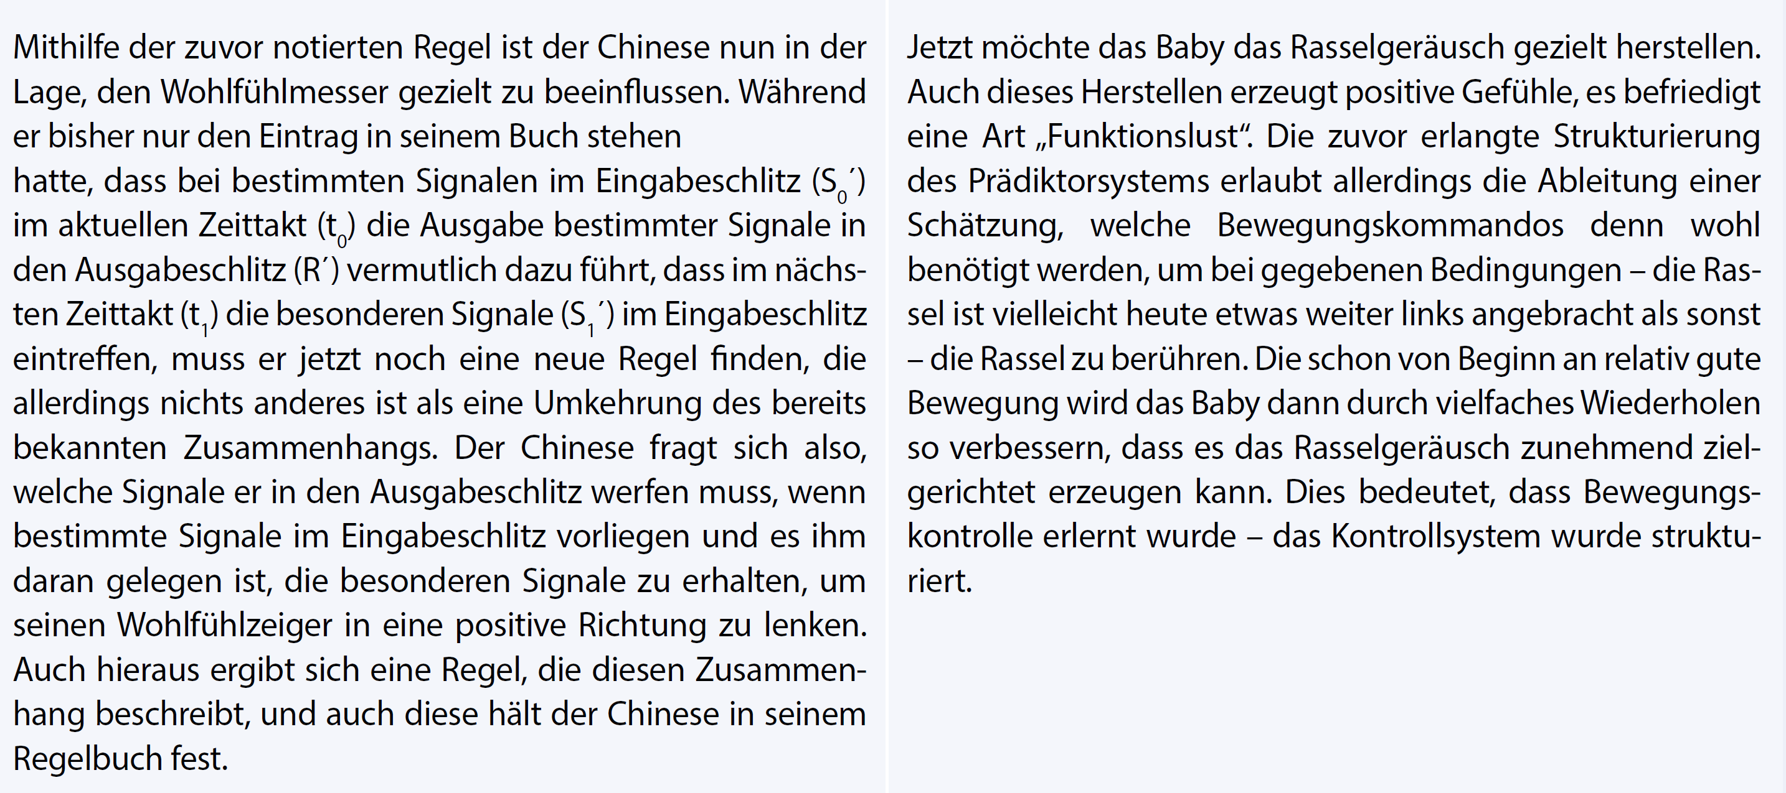
Hossner, E.-J. & Künzell, S. (2022).
Einführung in die Bewegungswissenschaft.
Limpert.
Kapitel 8:
Bewegungslernen
Teil 8.2:
Lernen interner Modelle
Tabelle 8.2: Lernsituation in den Begriffen der Zimmermetapher und in der Sprache der funktionalen Kontrollarchitektur (S. 225–226)
[Teil 2/2]
Diese Abbildung darf nur unter der Bedingung für beliebige Zwecke genutzt (geteilt, bearbeitet, vervielfältigt, verbreitet, öffentlich zugänglich gemacht) werden, dass auf etwaige Veränderungen hingewiesen wird, dass eine Verbreitung unter denselben Lizenzbedingungen erfolgt und dass in folgender Weise Urheber- und Rechteangaben gemacht werden: Bild: Hossner & Künzell, lizenziert unter CC BY-SA, Einführung in die Bewegungswissenschaft
Bildnachweis:
./.

Slide 9
Hossner, E.-J. & Künzell, S. (2022).
Einführung in die Bewegungswissenschaft.
Limpert.
Kapitel 8:
Bewegungslernen
Teil 8.2:
Lernen interner Modelle
Aneignungsphase:
Testphase:
Kasten 8.1: Motorische Kommandos und ihre wahr-genommenen Effekte werden automatisch miteinander verbunden, sodass sich Kontrollkommandos und resultierende Effekte wechselseitig aktivieren (Elsner & Hommel, 2001). (S. 227)
Diese Abbildung darf nur unter der Bedingung für beliebige Zwecke genutzt (geteilt, bearbeitet, vervielfältigt, verbreitet, öffentlich zugänglich gemacht) werden, dass auf etwaige Veränderungen hingewiesen wird, dass eine Verbreitung unter denselben Lizenzbedingungen erfolgt und dass in folgender Weise Urheber- und Rechteangaben gemacht werden: Bild: Hossner & Künzell, lizenziert unter CC BY-SA, Einführung in die Bewegungswissenschaft
Bildnachweis:
Kasten 8.1 / Hände: j4p4n (publicdomainvectors.org/
en/free-clipart/Vector-clip-art-of-pointy-finger/26259.html, CC0)
Kasten 8.1 / Note: Clker-Free-Vector-Images (pixabay.com/
en/note-music-quaver-musical-notes-25704/, CC0)
Literaturnachweis:
Elsner, B. & Hommel, B. (2001). Effect anticipation and action control. Journal of Experimental Psychology: Human Perception and Performance, 27(1), 229–240. https://doi.org/10.1037//0096-1523.27.1.229

Slide 10
Hossner, E.-J. & Künzell, S. (2022).
Einführung in die Bewegungswissenschaft.
Limpert.
Kapitel 8:
Bewegungslernen
Teil 8.2:
Lernen interner Modelle
x₁
x₂
x₃
∑
θ
…
x_{n}
θ
Abbildung 8.5: Schematische Darstellung einer McCulloch-Pitts-Zelle (links) und ein simples Modell der Aktivierung eines einzelnen Neurons (rechts) (S. 230)
Diese Abbildung darf nur unter der Bedingung für beliebige Zwecke genutzt (geteilt, bearbeitet, vervielfältigt, verbreitet, öffentlich zugänglich gemacht) werden, dass auf etwaige Veränderungen hingewiesen wird, dass eine Verbreitung unter denselben Lizenzbedingungen erfolgt und dass in folgender Weise Urheber- und Rechteangaben gemacht werden: Bild: Hossner & Künzell, lizenziert unter CC BY-SA, Einführung in die Bewegungswissenschaft
Bildnachweis:
./.

Slide 11
(a)
(b)
(c)
Hossner, E.-J. & Künzell, S. (2022).
Einführung in die Bewegungswissenschaft.
Limpert.
Kapitel 8:
Bewegungslernen
Teil 8.2:
Lernen interner Modelle
Schicht
n–1
Schicht
n
Schicht
n+1
Schicht
n–1
Schicht
n
Schicht
n+1
Schicht
n–1
Schicht
n
Schicht
n+1
stark
erregend
schwach
erregend
stark
hemmend
schwach
hemmend
Neuron
feuert
Neuron
feuert nicht
noch/wieder
unbestimmt
Abbildung 8.6: Fortschreitung der Erregung in einem künstlichen neuronalen Netz von (a) Erregung der Eingabeschicht über (b) Erregung der mittleren Schicht nach (c) Erregung der Ausgabeschicht (S. 231)
Diese Abbildung darf nur unter der Bedingung für beliebige Zwecke genutzt (geteilt, bearbeitet, vervielfältigt, verbreitet, öffentlich zugänglich gemacht) werden, dass auf etwaige Veränderungen hingewiesen wird, dass eine Verbreitung unter denselben Lizenzbedingungen erfolgt und dass in folgender Weise Urheber- und Rechteangaben gemacht werden: Bild: Hossner & Künzell, lizenziert unter CC BY-SA, Einführung in die Bewegungswissenschaft
Bildnachweis:
./.

Slide 12
Hossner, E.-J. & Künzell, S. (2022).
Einführung in die Bewegungswissenschaft.
Limpert.
Kapitel 8:
Bewegungslernen
Teil 8.2:
Lernen interner Modelle
Winkel (°)
60
80
20
40
0
4
Geschwindigkeit (m/s)
5
0
6
Abbildung 8.7: Schrittweise Reduktion des Gesamtfehlers beim Lernen eines künstlichen neuronalen Netzes nach dem Backpropagation-Algorithmus (S. 233)
Treffwahrschein- lichkeit (%)
Diese Abbildung darf nur unter der Bedingung für beliebige Zwecke genutzt (geteilt, bearbeitet, vervielfältigt, verbreitet, öffentlich zugänglich gemacht) werden, dass auf etwaige Veränderungen hingewiesen wird, dass eine Verbreitung unter denselben Lizenzbedingungen erfolgt und dass in folgender Weise Urheber- und Rechteangaben gemacht werden: Bild: Hossner & Künzell, lizenziert unter CC BY-SA, Einführung in die Bewegungswissenschaft
50
Bildnachweis:
./.
100

Slide 13
Versuch 1
Hossner, E.-J. & Künzell, S. (2022).
Einführung in die Bewegungswissenschaft.
Limpert.
Kapitel 8:
Bewegungslernen
Teil 8.2:
Lernen interner Modelle
′
′
Prädiktor- system
S₀
S₀

S₁
Versuch 30
S₁
*
Kontroll-
system
R′
Kasten 8.2: Eine Simulation des motorischen Lernens mit internen Modellen, die durch künstliche neuronale Netzwerke implementiert sind, führt zu realistischen Bewegungen (Jordan & Rumelhart, 1992). (S. 234)
Diese Abbildung darf nur unter der Bedingung für beliebige Zwecke genutzt (geteilt, bearbeitet, vervielfältigt, verbreitet, öffentlich zugänglich gemacht) werden, dass auf etwaige Veränderungen hingewiesen wird, dass eine Verbreitung unter denselben Lizenzbedingungen erfolgt und dass in folgender Weise Urheber- und Rechteangaben gemacht werden: Bild: Hossner & Künzell, lizenziert unter CC BY-SA, Einführung in die Bewegungswissenschaft
Bildnachweis:
./.
Literaturnachweis:
Jordan, M. I. & Rumelhart, D. E. (1992). Forward models: Supervised learning with a distal teacher. Cognitive Science, 16(3), 307–354. https://doi.org/10.1016/0364-0213(92)90036-T

